Slide 1

UNREAL ENGINE 5
3rdGame
2026.03.24 - 2026.04.06

Slide 2
PROJECT OVERVIEW
프로젝트 목표 및 개요
뱀파이어 서바이벌 모작을 통한 블루프린트 기능 습득 프로젝트

Slide 3

DEMONSTRATION VIDEO

Slide 4

DEVELOPMENT OBJECTIVES
Vampire Survivors +BackPackHero
BP Skills Acquisition
두 게임의 시스템을 합쳐서 구현하자.
블루프린트를 사용하여 언리얼5에 익숙해지는 것을 목표로

Slide 5
DEVELOPMENT ROADMAP
Phase 1
Phase 2
Phase 3
Phase 4
03.24 - 03.27 핵심 이동 및 발사 로직 구현 & 인벤토리
03.28 - 04.01 인벤토리 & 적 AI, 스폰 시스템
04.02 - 04.04 이 인벤토리 & UI/VFX 폴리싱 & 아이템 시스템
04.05 - 04.06 인벤토리…포기 & 최종 디버깅

Slide 6
CORE SYSTEMS
주요 기능 및 시스템 구현

Slide 7
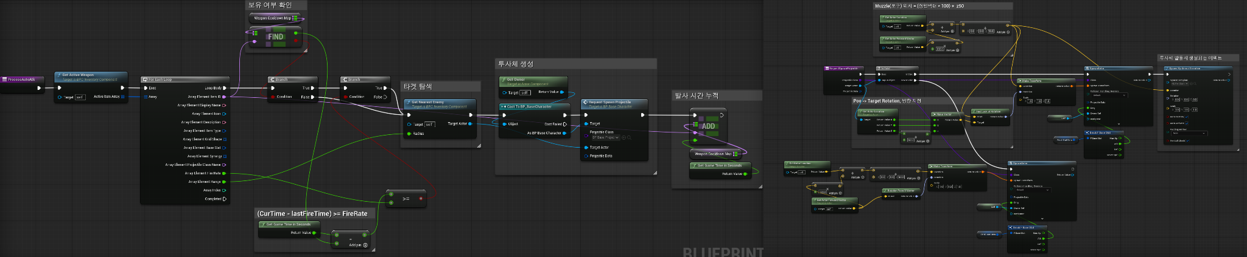
PERIODIC PROJECTILE SPAWNING
주기적 투사체 생성 시스템
▹
GetGameTimeInSeconds: 특정 시간 간격마다 무기를 자동 발사하는 로직 구현.
인벤토리 검사-> 쿨타임 체크 -> 타겟 검색 -> 투사체 생성-> 시간 체크
▹
SpawnActor From Class: 사전에 설정된 투사체 블루프린트를 실시간으로 스폰.

Slide 8
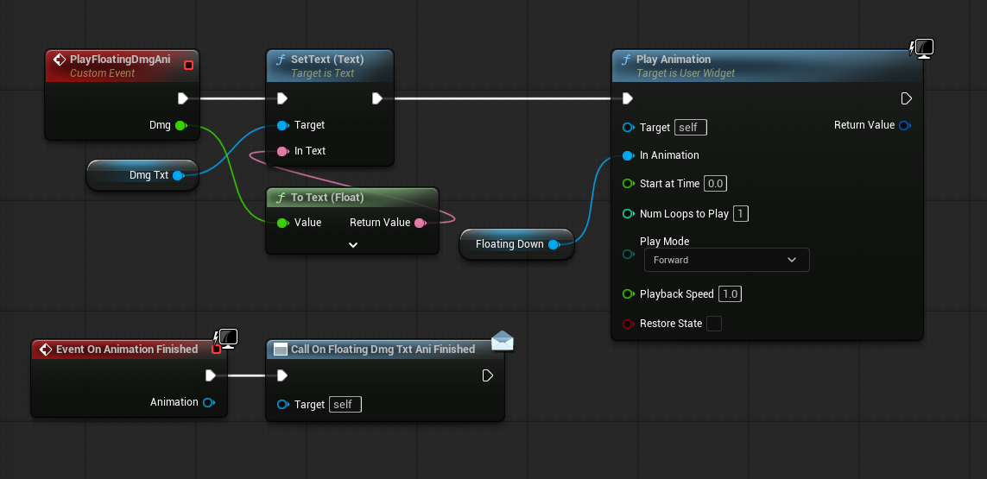
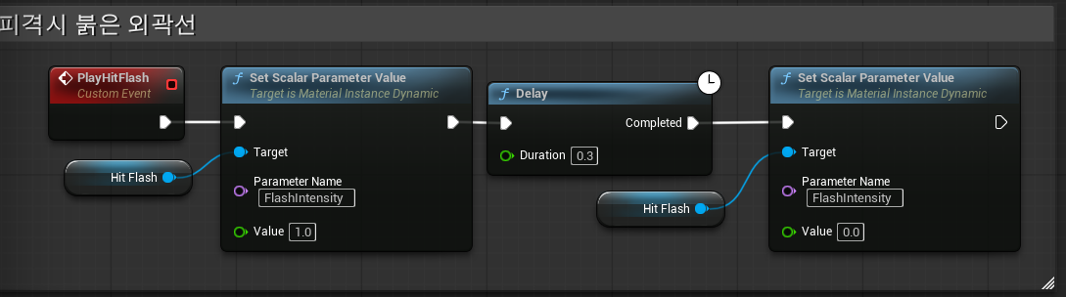
피격 피드백
데미지 처리
모든 투사체와 적의 충돌 시 Niagara System, FloatingText, Material Value Change를 통해 구현했습니다.
OnComponentBeginOverlap 이벤트를 활용하여 정확한 타격 지점에 이펙트를 스폰하여 타격감을 극대화했습니다.

Slide 9
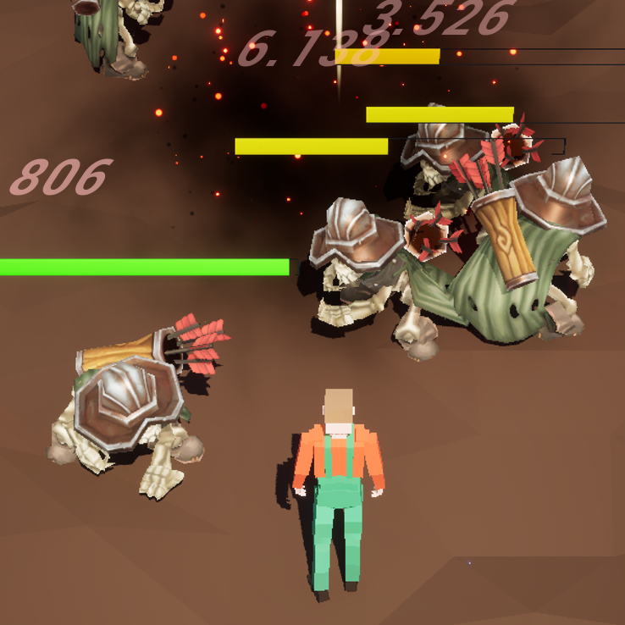
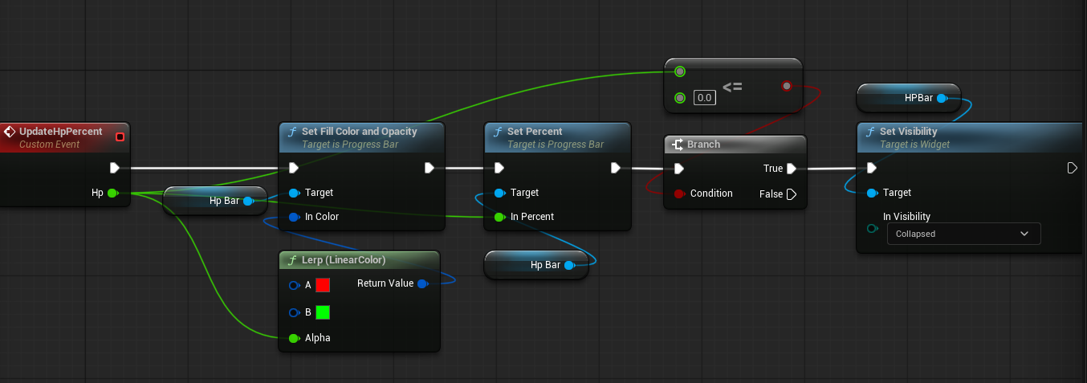
BILLBOARD & HP BAR UI
반응형 빌보드 위젯 구현
▹
Widget Component: 각 적 캐릭터 상단에 개별 HP 바 위젯 부착.
▹
Billboard: 카메라의 회전에 관계없이 항상 플레이어를 향하도록 설정.
▹
Progress Bar: 체력 변화에 따른 실시간 게이지 업데이트 로직 연동.

Slide 10

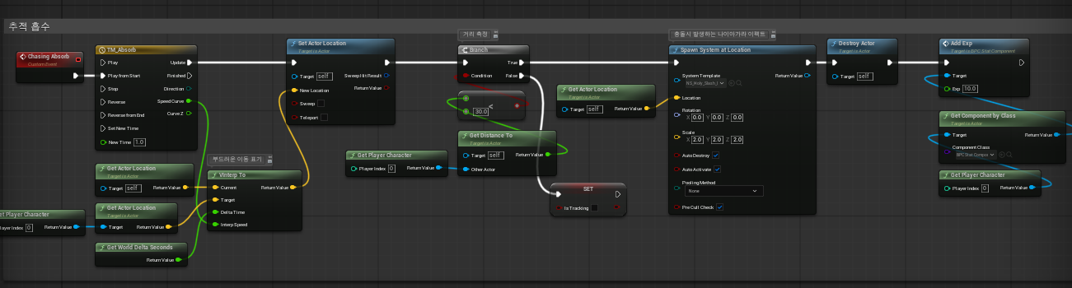



XP ITEM ACQUISITION
Item Drop
적 사망 시 경험치 보석 액터를 월드에 드랍하는 사망 로직 설계.
Level Up
획득한 경험치 누적 및 레벨업 시 무기 강화/선택 UI 팝업 시스템 연동.

Slide 11
DEVELOPMENT LOGISTICS
개발 일정 및 문제 해결

Slide 12
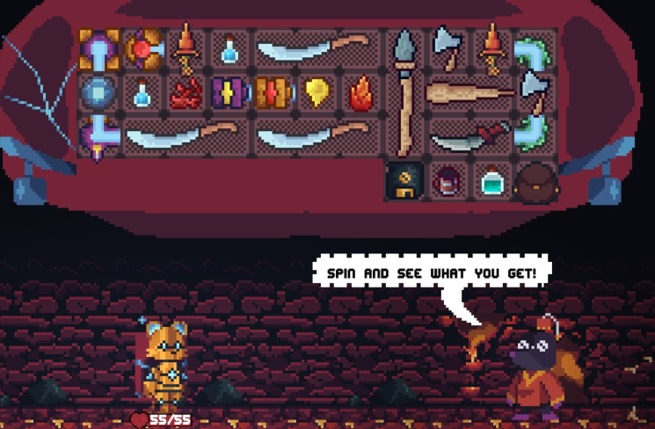
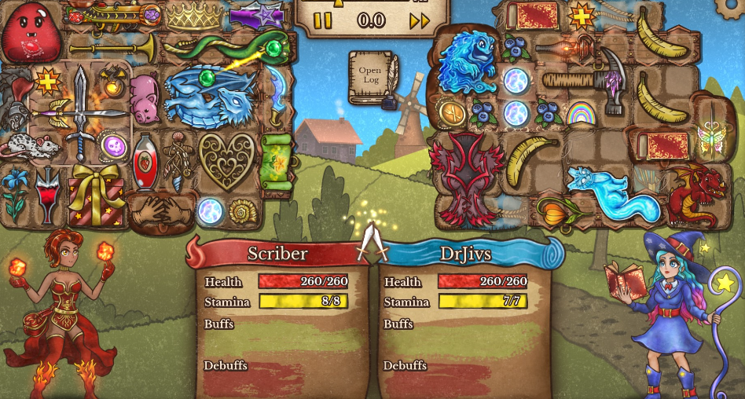
TROUBLESHOOTING & ISSUES
인벤토리 관리 게임을 구현하려 했으나…

Slide 13
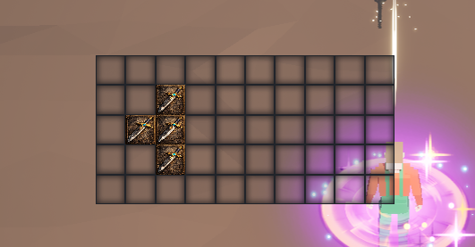
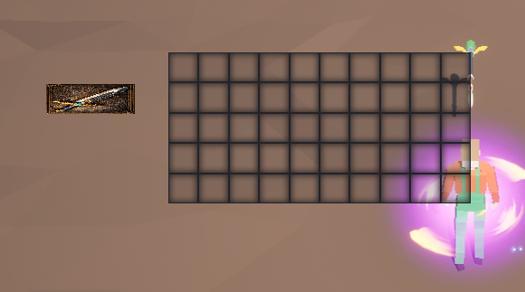
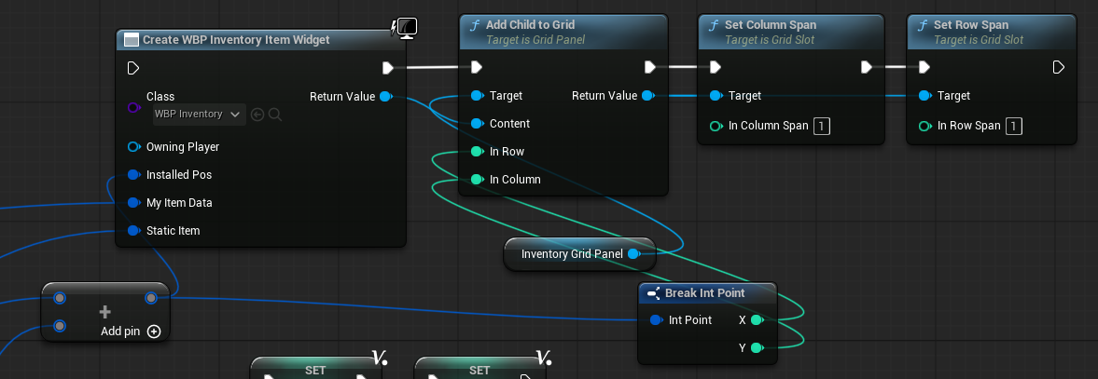
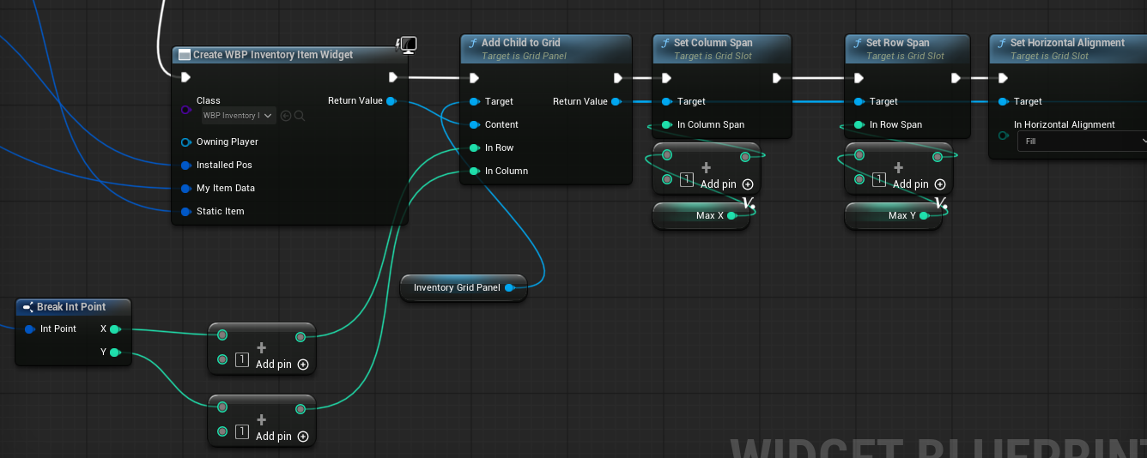
TROUBLESHOOTING & ISSUES
Drag
▹
WBP_InventoryItem: OnMouseDown 해당 아이템의 SlotIdx 찾기 OnDragDetected 비쥬얼 아이템 생성, Operation 생성
WBP_ItemDragVisual: Shape에 맞게 MinX,Y/MaxX,Y 를 통해 여러 모양 설정 1*3, T, 지정하려함
Min,MaxX/Y를 사용할 경우 사각형만 가능 개별 설정할 경우 모양 가능, 드래그& 드랍 클릭 이슈 발생

Slide 14
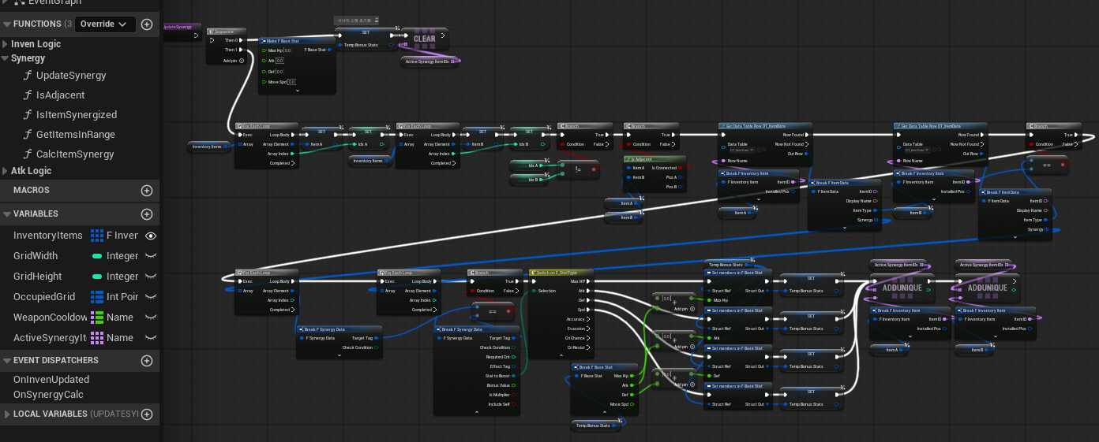
TROUBLESHOOTING & ISSUES
Synergy
▹
BPC_InventoryComponent: UpdateSynergy() ItemA, ItemB Shape 이중 루프A, 이중루프B, 스탯합산 후 BindOnStatUpdate
인벤토리 로직 복잡으로 시너지 효과 구현 어려워짐.

Slide 15
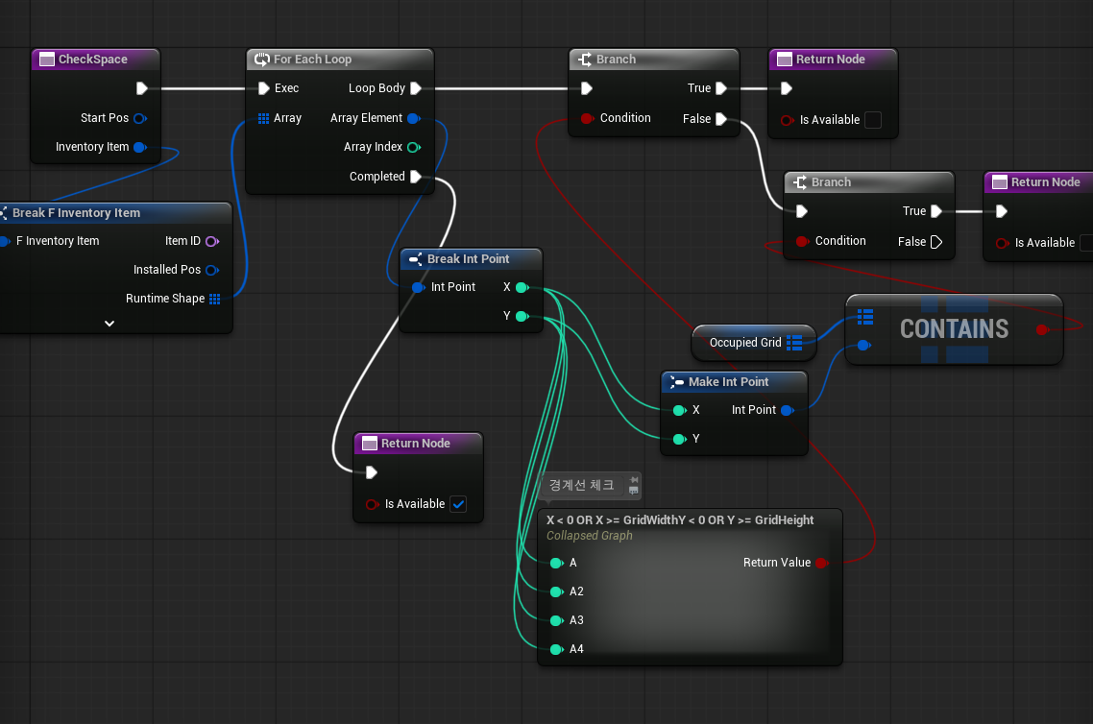
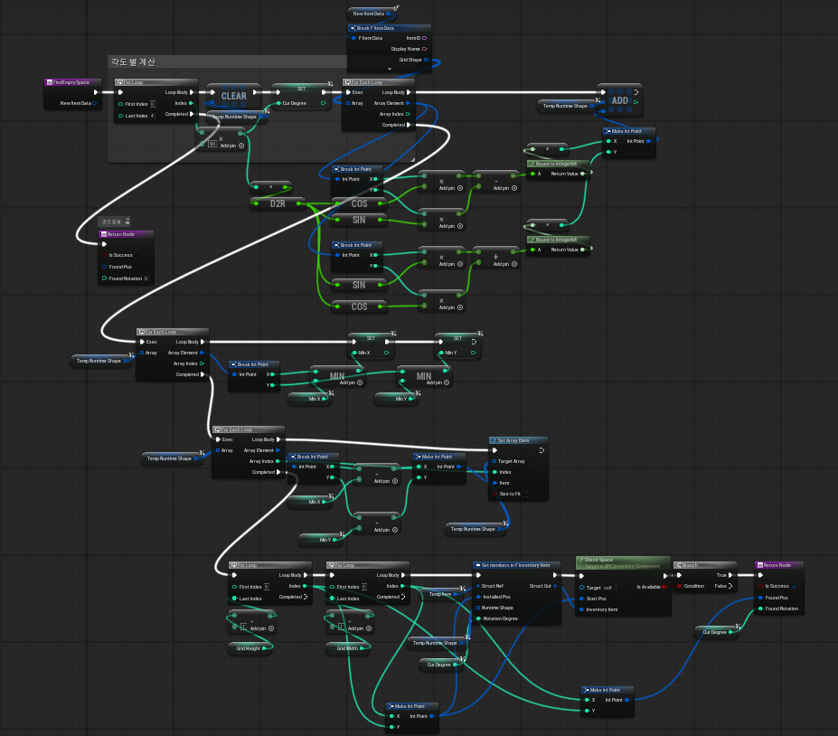
TROUBLESHOOTING & ISSUES
Syne
▹
WBP_Inventory: OnDrop 선택된 Slot Idx를 사용한 New Pos 공간 유효성 체크, AddItem, RefreshInventory 진행
Drag되는 위치, 모양, 회전모양 이슈 발생
FindEmptySpace 함수의 경우 1.Shape에 회전 연산 TempShape 2.TempShape MinX,Y 3.TempShape X-MinX, Y-MinY를 통해 모양 계산 4.인벤 전체 순회 후 CheckSpace() 진행
로직 복잡도 상승
여기서부터 정신을 잃고 과감하게 구현을 버림

Slide 16





자체 평가
소감 (REFLECTION)
잘된 점 (GOOD)
아쉬운 점 (BAD)
언리얼 엔진 구현으로 최소한의 비주얼을 갖을 수 있다는 느낌
피격 판정 처리, 투사체 자동발사 로직, DataDrive
1.처음부터 뱀서만 목표로 할껄….
2.실제 구현된 기능이 마지막날에 허겁지겁만들어서 아쉽다.

Slide 17
End
발표를 경청해 주셔서 감사합니다.

